Slide 1
НАПОМИНАЛКА ДЛЯ ЗАДАЧ
Pixels Innovation Group

Slide 2
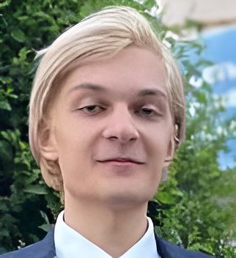
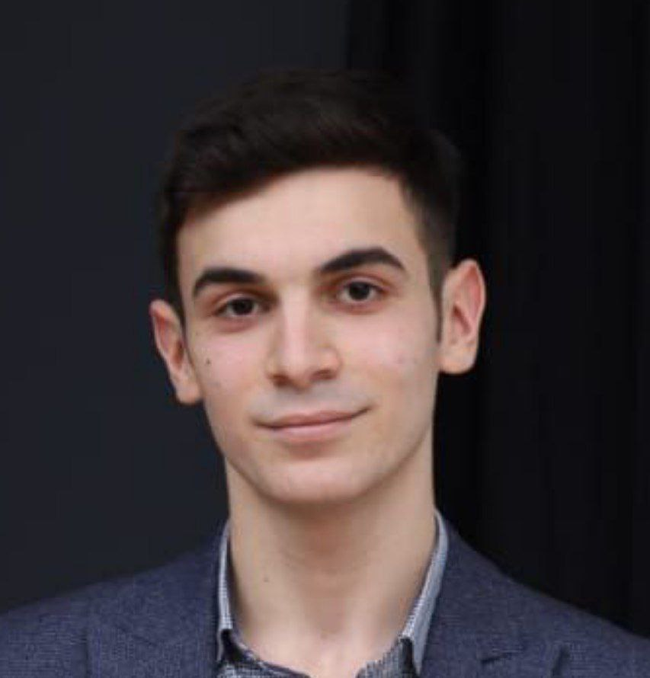
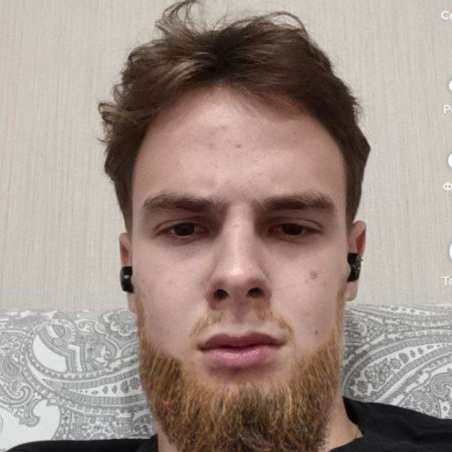
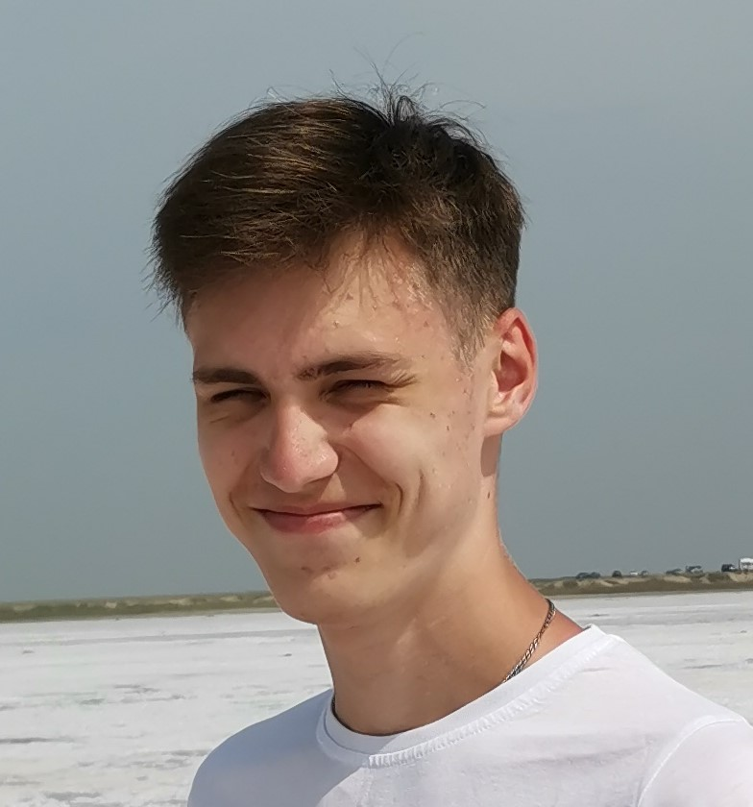
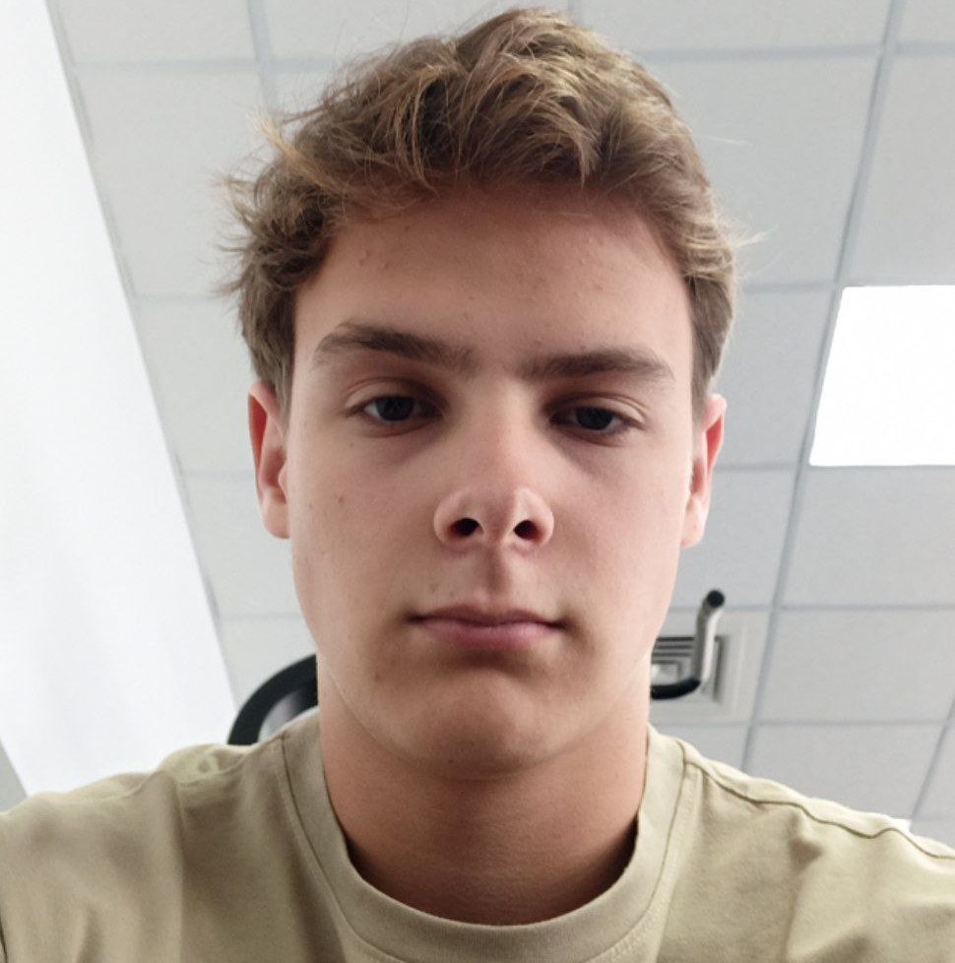
СПИСОК КОМАНДЫ
Пшеничный Алексей
Тимлид
Джабаров Вячеслав
Дизайнер
Волков Вячеслав
Разработчик
Жилин Артём
Аналитик
Волков Сергей
Разработчик
2

Slide 3
ПРОБЛЕМА
В повседневной жизни люди планируют и выполняют множество заданий.
Но человеческая память не безгранична: человек может просто что-то упустить.
3

Slide 4
МОБИЛЬНОЕ ПРИЛОЖЕНИЕ ДЛЯ ПЛАНИРОВАНИЯ
Всегда под рукой
Доступно везде
Очень просто
Каждый человек имеет смартфон в кармане
Кроссплатформенность
Простой и понятный интерфейс
4

Slide 5
ЦЕЛЬ И ЗАДАЧИ
Cоздать мобильное приложение-напоминалка
Анализ целевой аудитории
Создание макета
Анализ конкурентов
Разработка приложения
Сценарий использования
Тестирование программы
5

Slide 6
АНАЛИЗ ЦЕЛЕВОЙ АУДИТОРИИ
Люди в возрасте от 18 до 40: студенты, менеджеры, организаторы, администраторы и т.д.
6

Slide 7
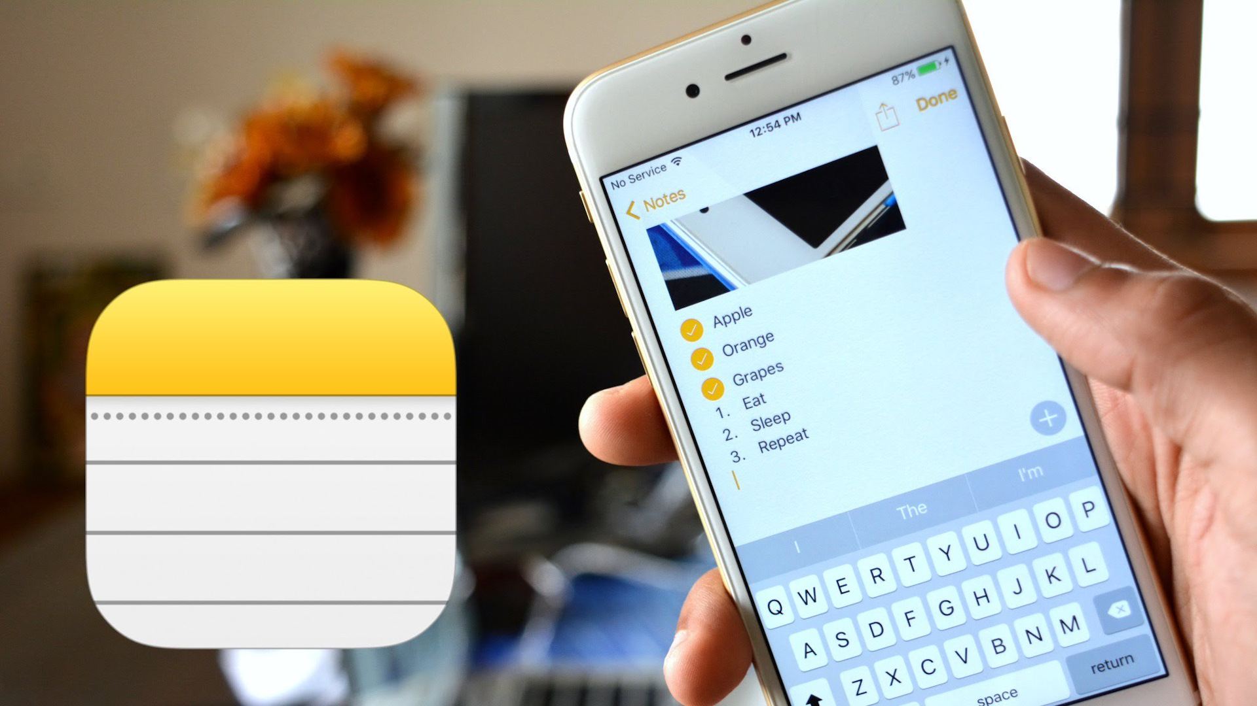
АНАЛИЗ КОСВЕННЫХ КОНКУРЕНТОВ
Блокнот
Календарь
Моб. Заметки
Запись любой информации
Имеется возможность отмечать дни, месяца, года
Всегда под рукой
7

Slide 8
АНАЛИЗ ПРЯМЫХ КОНКУРЕНТОВ
Наш продукт
Планирование задач
Уведомление
Мобильное приложение
Российский продукт
Публичный исходный код
Минимальные требования
8

Slide 9
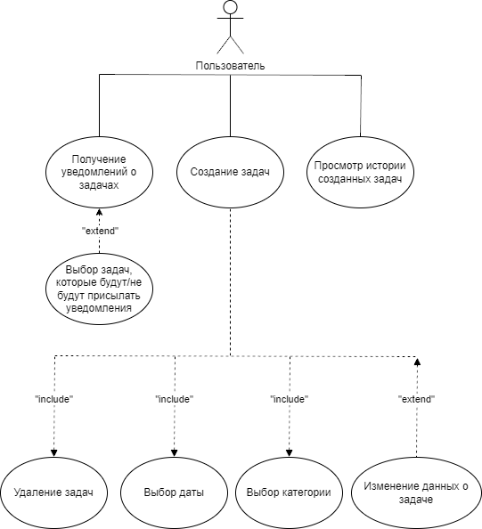
ВЗАИМОДЕЙСТВИЕ ПОЛЬЗОВАТЕЛЯ С СИСТЕМОЙ
9

Slide 10
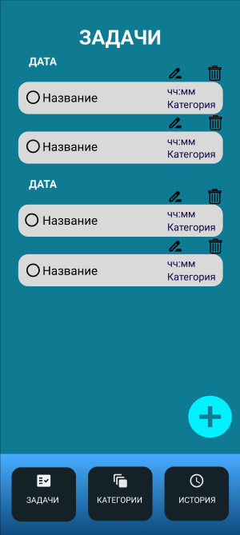
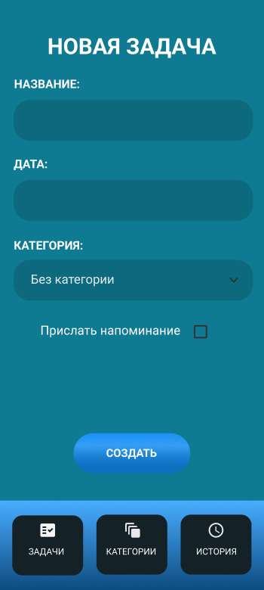
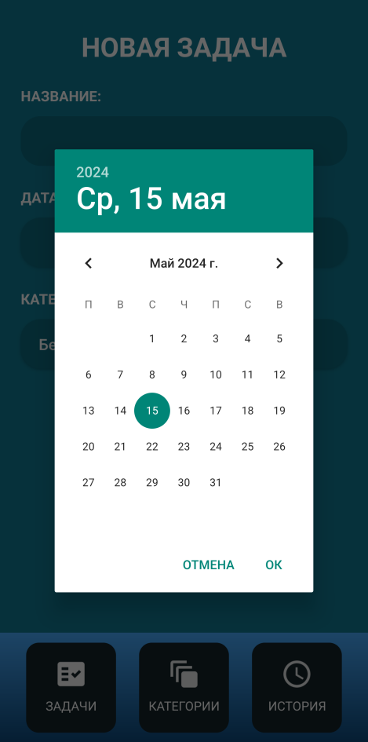
ПОЛЬЗОВАТЕЛЬСКИЙ ИНТЕРФЕЙС
Установление даты и времени
Главное меню
Создание задачи
10

Slide 11
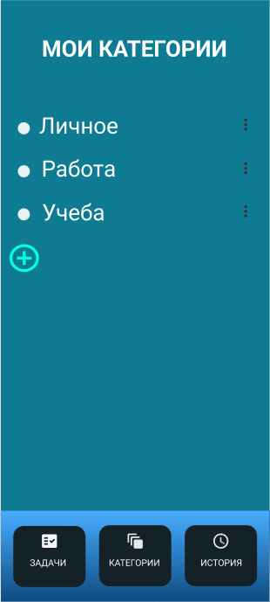
ПОЛЬЗОВАТЕЛЬСКИЙ ИНТЕРФЕЙС
Выбор категории
История задач
11

Slide 12
ДЕМОНСТРАЦИЯ
12

Slide 13
ЗАКЛЮЧЕНИЕ
Мы создали приложение со всем запланированным функционалом, и мы продолжим развивать наше приложение:
Писать и рисовать в задаче
Таблица рейтинга выполненных задач
Будут готовые шаблоны категорий
13

Slide 14
СПАСИБО ЗА ВНИМАНИЕ!
Тимлид
Аналитик
Дизайнер
Разработчик
Разработчик
Пшеничный Алексей
Жилин Артём
Джабаров Вячеслав
Волков Сергей
Волков Вячеслав

